Slide 1




Laporan Kejadian Bencana Harian
Badan Nasional Penanggulangan Bencana
PERIODE 21 Okt 2026, 07.00 – 22 Okt 2026, 07.00 WIB
DISAMPAIKAN OLEH
Letnan Jenderal TNI Kristomei Sianturi, S.Sos., M.Si., M.Si. (Han)
Kepala Badan Nasional Penanggulangan Bencana
Kamis, 22 Oktober 2026
Foto: DenY Krisbiyantoro, CC BY-SA 4.0

Slide 2







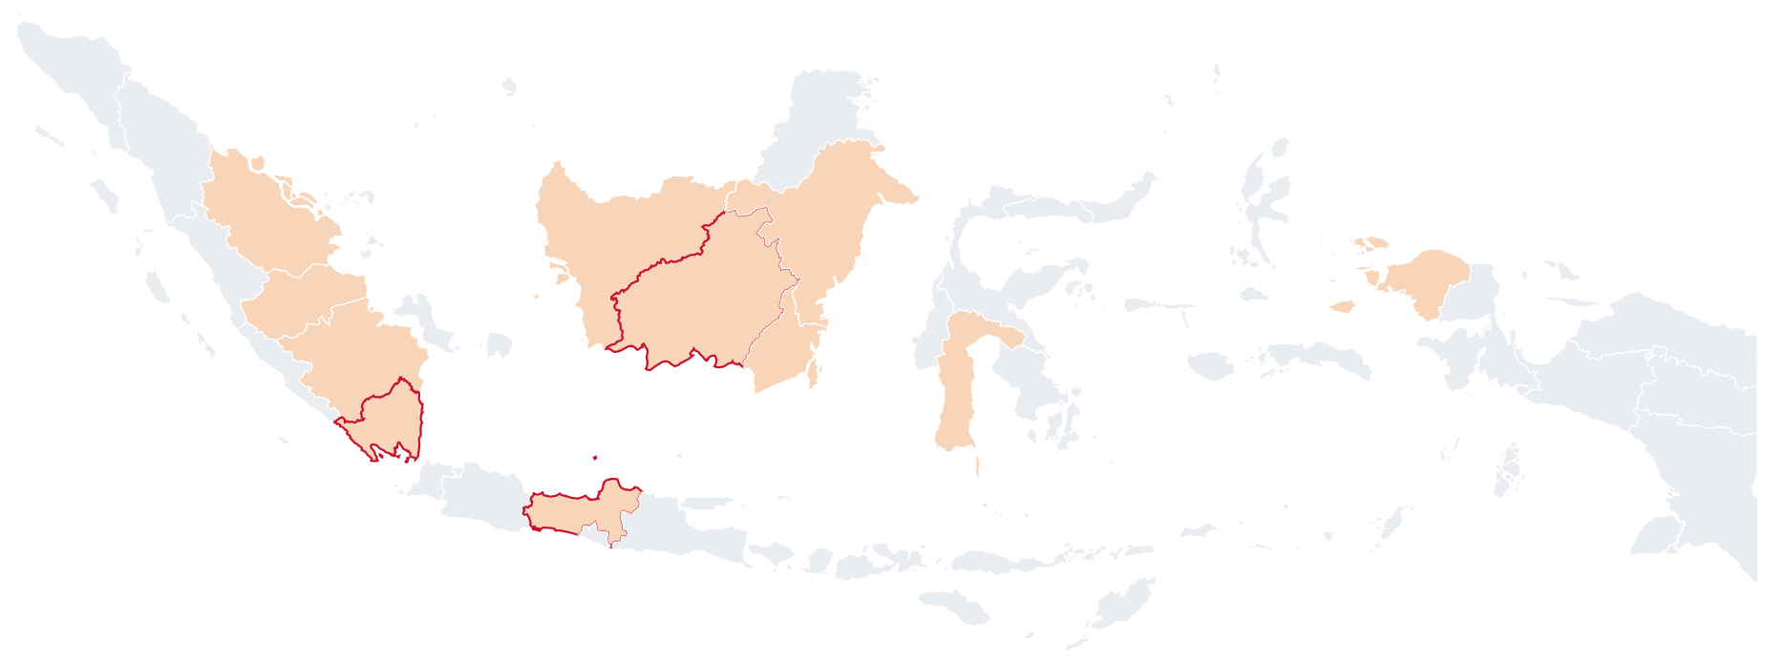







Laporan 21–22 Oktober 2026: 15 kejadian menonjol di 11 provinsi, terdiri atas 13 karhutla dan 2 kekeringan; 9 kejadian karhutla masih dalam proses penanganan
KEJADIAN BENCANA
PERLU PERHATIAN
18
15
13
2
9
laporan kejadian
kejadian menonjol
karhutla
kekeringan
karhutla dalam penanganan
STATUS PENANGANAN
27%
73%
Riau
4 / 15
11 / 15
1
1
1
Kal. Timur
selesai
berjalan
Kal. Barat
Jambi
1
1
!
Kal. Tengah
1
Papua Barat Daya
1
KARHUTLA DALAM PENANGANAN (9)
Sum. Selatan
1
Kal. Selatan
1
Kalimantan Tengah
sisa ± 7.938 ha
1
!
Sul. Selatan
Sumatera Selatan
sisa ± 5.194 ha
Lampung
Jambi
sisa ± 2.025 ha
!
Kalimantan Selatan
sisa ± 1.974 ha
5
Kalimantan Barat
sisa ± 1.290 ha
2
Lampung, TN Way Kambas
sisa ± 108 ha
Jawa Tengah
Jawa Tengah, Karanganyar
sisa ± 64 ha
Jawa Tengah, Gunung Sumbing
sisa ± 13 ha
karhutla
kekeringan
!
perlu perhatian
Papua Barat Daya, Raja Ampat
sisa ± 4 ha
YANG AKAN DILAKUKAN BNPB
Pemadaman prioritas
Keselamatan warga
Air bersih
Water bombing dan penyekatan di Karanganyar
Pengendalian api di TN Way Kambas
Melakukan pendampingan 152 pendaki terdampak Gunung Sumbing bersama BPBD Jawa Tengah
Melanjutkan distribusi air bersih untuk ±8.421 KK terdampak kekeringan di Klaten dan Grobogan
Badan Nasional Penanggulangan Bencana | Copyright 2026
2

Slide 3





Rincian 15 kejadian menonjol: 13 karhutla (9 di antaranya masih dalam proses penanganan) dan 2 kekeringan di Jawa Tengah
Karhutla
13
Kekeringan
2
LOKASI
TERBAKAR 1 JAN–21 OKT
21 OKT: HOTSPOT, SISA
Jawa Tengah
2 kejadian
Kalimantan Tengah
± 635.296 ha
3.053 hotspot
sisa ± 7.938 ha
Jambi
± 31.341 ha
818 hotspot
sisa ± 2.025 ha
Kab. Klaten
Sumatera Selatan
± 204.512 ha
2.360 hotspot
sisa ± 5.194 ha
5.136 KK
105.000 liter
Kalimantan Barat
± 333.575 ha
457 hotspot
sisa ± 1.290 ha
17.127 jiwa
21 tangki, untuk 1.089 KK
Kalimantan Selatan
± 97.229 ha
1.249 hotspot
sisa ± 1.974 ha
Kalimantan Timur
± 117.686 ha
Riau
± 25.967 ha
Lampung, TN Way Kambas
± 2.558 ha
50 hotspot
sisa ± 108 ha
Kab. Grobogan
Jawa Tengah
3 kejadian
total ± 722 ha
3.285 KK
32.000 liter
Karanganyar
± 263 ha
34 hotspot
sisa ± 64 ha
Gunung Sumbing, Wonosobo
± 207 ha
6 hotspot
sisa ± 13 ha
dalam pendataan
3 truk tangki
Cilacap
± 252 ha
Papua Barat Daya, Raja Ampat
± 2.080 ha
2 hotspot
sisa ± 4 ha
Sulawesi Selatan, Sinjai
± 21 ha
KETERANGAN
selesai
dalam penanganan
Badan Nasional Penanggulangan Bencana | Copyright 2026
3

Slide 4

Terima kasih
Badan Nasional Penanggulangan Bencana
Laporan Kejadian Bencana Harian, 21–22 Oktober 2026
Lampiran (data rinci) mulai halaman 13
Foto: DenY Krisbiyantoro, CC BY-SA 4.0

